Slide 1
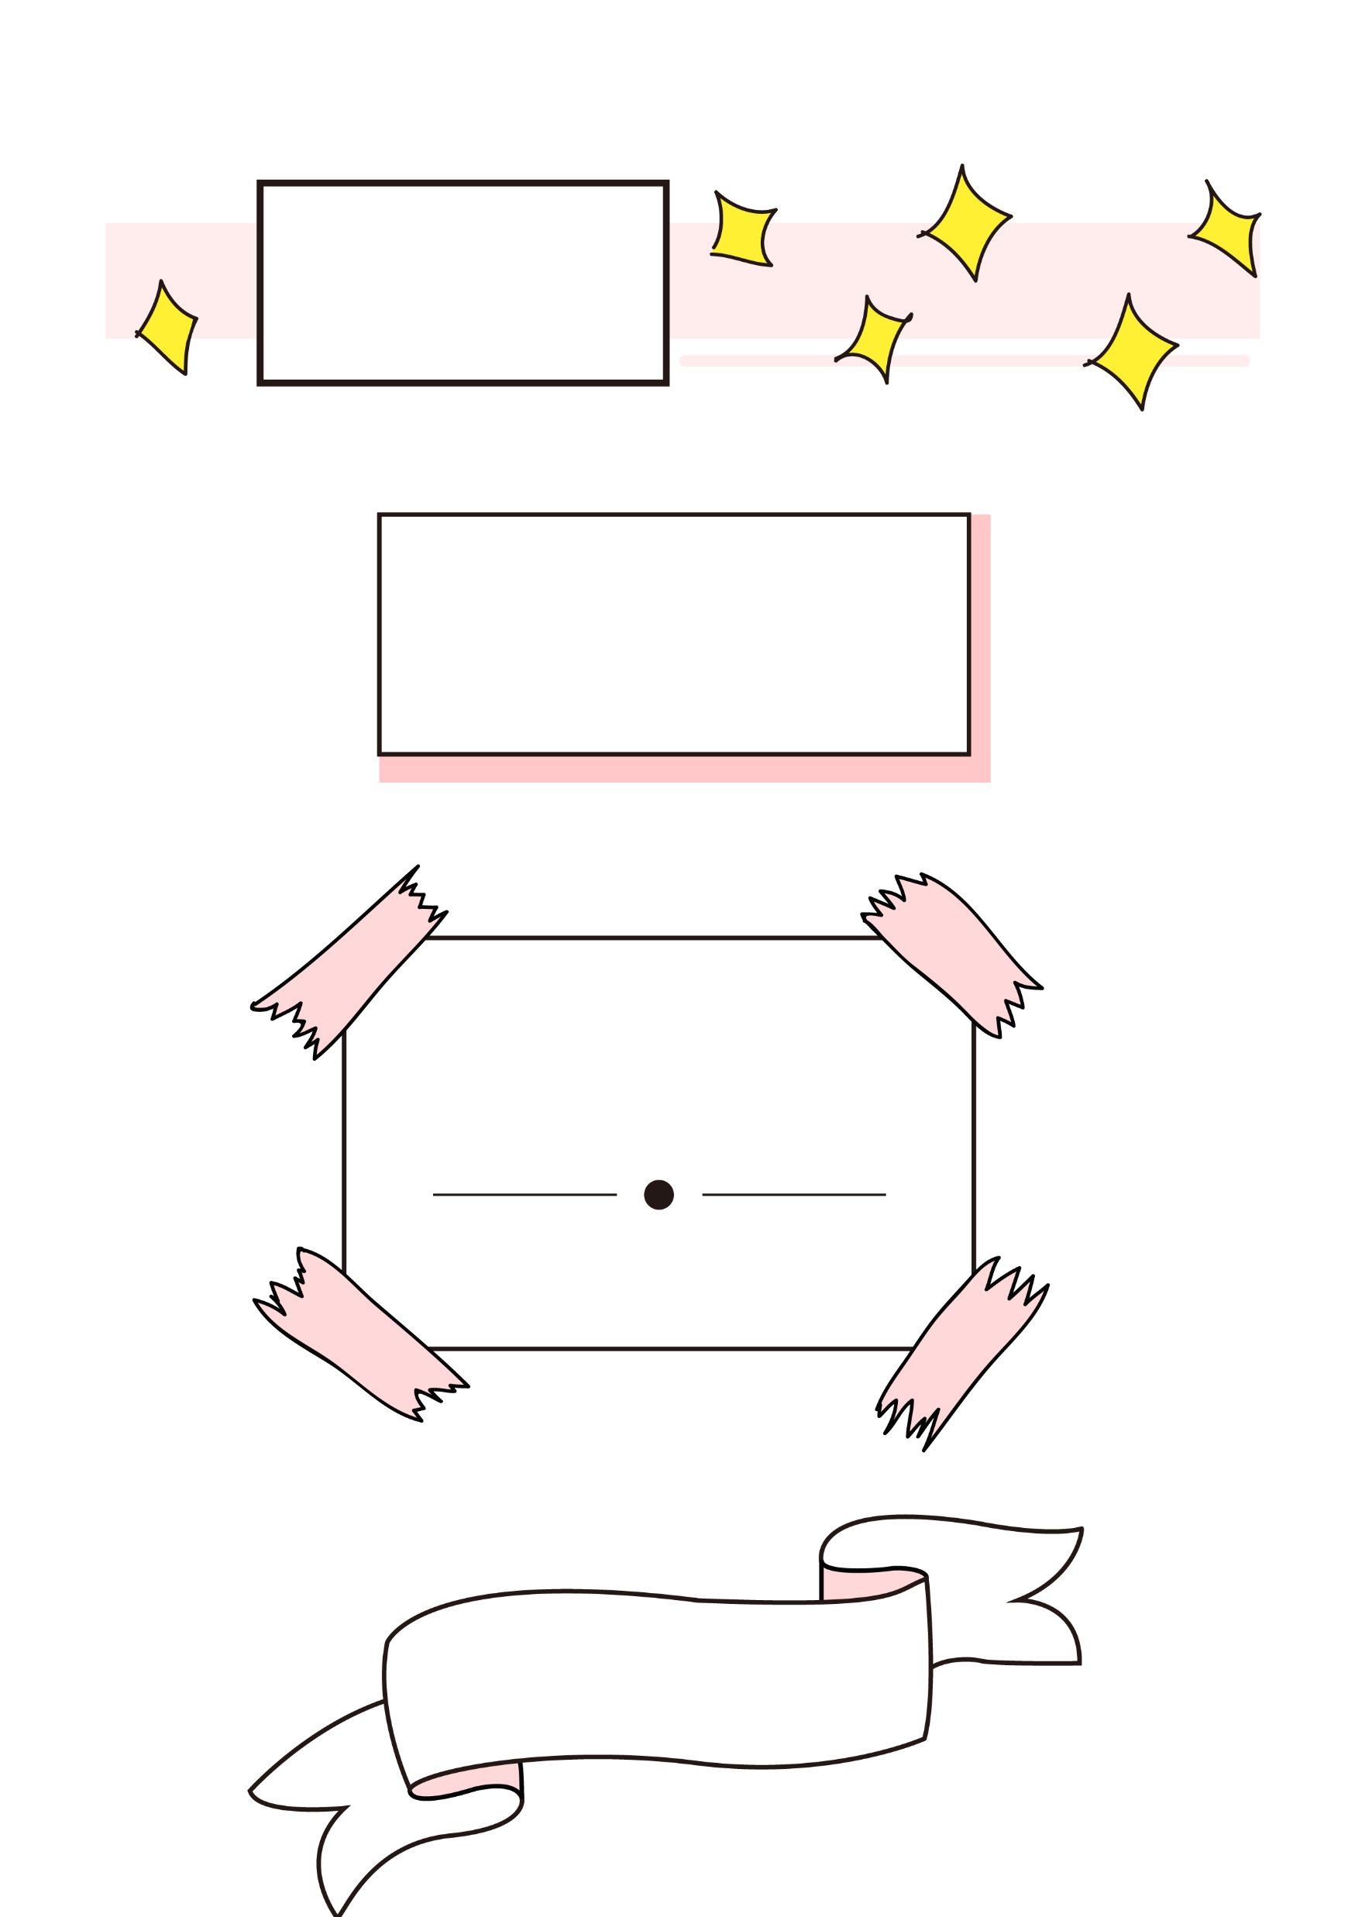


TUẦN 12
IBAOTU.COM
IBAOTU.COM

Slide 2


Slide 3



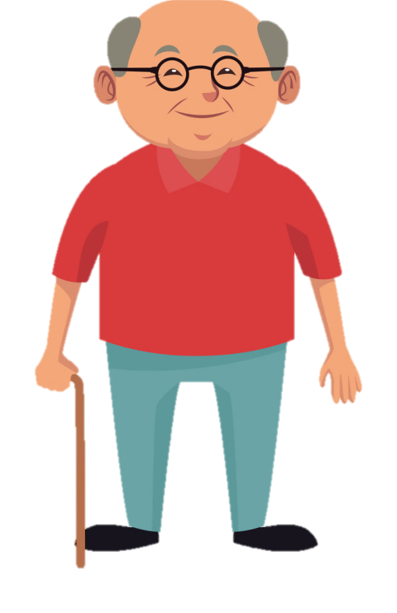
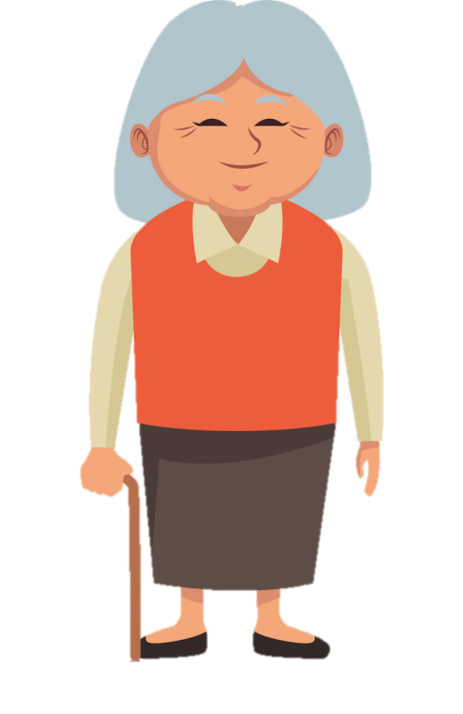

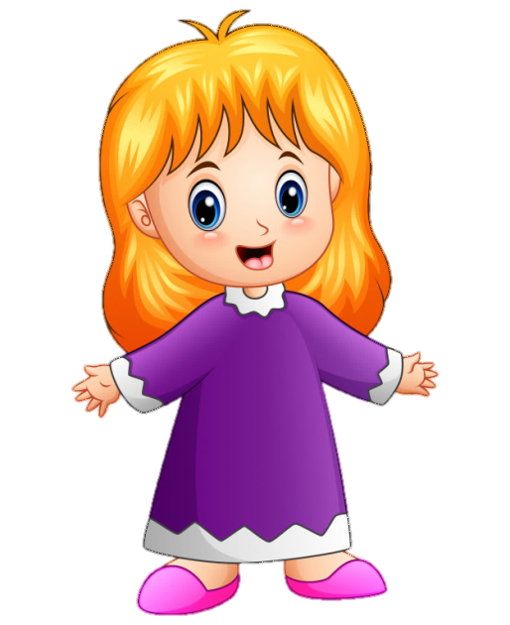
Con sẽ đi mua hoa
Hôm nay là sinh nhật của ông, cả nhà sẽ đi mua bánh kem .
Con sẽ đi mua một ít hoa quả
Cháu sẽ đến cửa hàng lưu niệm mua quà tặng ông ạ

Slide 4
IBAOTU.COM
IBAOTU.COM

Slide 5

KHÁM PHÁ

Slide 6

Để cháu nắm tay ông
Hè năm nay, Dương được đi du lịch ở Nha Trang cùng bố mẹ và ông ngoại.
Tháp Bà Pô-na-ga là địa điểm tham quan cuối cùng của đoàn. Ngôi đền vàng rực trong khuôn viên xanh rợp bóng cây. Ông ngoại cứ đứng trầm ngâm trước những bức vẽ chạm trổ tinh xảo. Bàn tay ông run run khi chạm vào các cột đá nhuốm màu thời gian. Dương nhìn ông, lòng trào lên cảm xúc yêu thương khó tả.
Tiếng hướng dẫn viên du lịch giục đoàn rời điểm tham quan. Ông ngoại chần chừ chưa muốn đi nên rớt lại phía sau. Dương rời đoàn, chạy đến nắm tay ông dắt đi. Nó chợt thấy ông chậm chạp, ngơ ngác quá. Thường ngày, Dương luôn nghĩ ông rất nhanh nhẹn. Ông đưa nó đi học mỗi khi bố mẹ bận rộn. Ông hào hứng chơi trò các ngựa cùng nó.
Từ trước đến nay, ông luôn là người dắt tay dẫn nó đi, là người bảo vệ nó. Đây là lần đầu tiên Dương nhận ra ông không còn khỏe như trước. Mỗi một ngày trôi qua, ông đang già đi, còn nó sẽ mạnh mẽ hơn. Dương choàng tay ông ôm, thủ thỉ:
- Ông ngoại ơi, cháu yêu ông nhiều lắm!
Dương nghĩ, từ bây giờ nó mới là người đưa tay cho ông nắm.
(Dương Thụy)

Slide 7



Tháp bà Pô-na-ga
chạm trổ
Luyện đọc từ khó
tinh xảo

Slide 8
Đọc diễn cảm lời nhân vật
Ông ngoại ơi,/ cháu yêu ông nhiều lắm!//
Lưu ý đọc: Giọng thanh của một em bé, âm điệu nhẹ nhàng, thiết tha

Slide 9
Luyện đọc đoạn nối tiếp
Cùng chia đoạn
Để cháu nắm tay ông
Hè năm nay, Dương được đi du lịch ở Nha Trang cùng bố mẹ và ông ngoại.
Tháp Bà Pô-na-ga là địa điểm tham quan cuối cùng của đoàn. Ngôi đền vàng rực trong khuôn viên xanh rợp bóng cây. Ông ngoại cứ đứng trầm ngâm trước những bức vẽ chạm trổ tinh xảo. Bàn tay ông run run khi chạm vào các cột đá nhuốm màu thời gian. Dương nhìn ông, lòng trào lên cảm xúc yêu thương khó tả.
Tiếng hướng dẫn viên du lịch giục đoàn rời điểm tham quan. Ông ngoại chần chừ chưa muốn đi nên rớt lại phía sau. Dương rời đoàn, chạy đến nắm tay ông dắt đi. Nó chợt thấy ông chậm chạp, ngơ ngác quá. Thường ngày, Dương luôn nghĩ ông rất nhanh nhẹn. Ông đưa nó đi học mỗi khi bố mẹ bận rộn. Ông hào hứng chơi trò các ngựa cùng nó.
Từ trước đến nay, ông luôn là người dắt tay dẫn nó đi, là người bảo vệ nó. Đây là lần đầu tiên Dương nhận ra ông không còn khỏe như trước. Mỗi một ngày trôi qua, ông đang già đi, còn nó sẽ mạnh mẽ hơn. Dương choàng tay ông ôm, thủ thỉ:
- Ông ngoại ơi, cháu yêu ông nhiều lắm!
Dương nghĩ, từ bây giờ nó mới là người đưa tay cho ông nắm.
(Dương Thụy)
1
2
3
4

Slide 10




Luyện đọc toàn bài
Tiêu chí đánh giá
1
Đọc đúng
2
Đọc to, rõ
3
Ngắt nghỉ đúng chỗ
4
Giọng đọc và nhấn giọng phù hợp

Slide 11
Để cháu nắm tay ông
Hè năm nay, Dương được đi du lịch ở Nha Trang cùng bố mẹ và ông ngoại.
Tháp Bà Pô-na-ga là địa điểm tham quan cuối cùng của đoàn. Ngôi đền vàng rực trong khuôn viên xanh rợp bóng cây. Ông ngoại cứ đứng trầm ngâm trước những bức vẽ chạm trổ tinh xảo. Bàn tay ông run run khi chạm vào các cột đá nhuốm màu thời gian. Dương nhìn ông, lòng trào lên cảm xúc yêu thương khó tả.
Tiếng hướng dẫn viên du lịch giục đoàn rời điểm tham quan. Ông ngoại chần chừ chưa muốn đi nên rớt lại phía sau. Dương rời đoàn, chạy đến nắm tay ông dắt đi. Nó chợt thấy ông chậm chạp, ngơ ngác quá. Thường ngày, Dương luôn nghĩ ông rất nhanh nhẹn. Ông đưa nó đi học mỗi khi bố mẹ bận rộn. Ông hào hứng chơi trò các ngựa cùng nó.
Từ trước đến nay, ông luôn là người dắt tay dẫn nó đi, là người bảo vệ nó. Đây là lần đầu tiên Dương nhận ra ông không còn khỏe như trước. Mỗi một ngày trôi qua, ông đang già đi, còn nó sẽ mạnh mẽ hơn. Dương choàng tay ông ôm, thủ th
- Ông ngoại ơi, cháu yêu ông nhiều l
Dương nghĩ, từ bây giờ nó mới là người đưa tay cho ông nắm.
(Dương Thụy)

Slide 12


Cùng tìm hiểu
Thảo luận nhóm đôi
1
Điểm tham quan cuối cùng của gia đình Dương là ở đâu?
2
Tìm những chi tiết cho thấy ông ngoại ngắm ngôi đền rất kĩ và đầy xúc động
3
Dương đã thay đổi những suy nghĩ về ông như thế nào?
4
Theo em, vì sao Dương nghĩ từ bây giờ nó mới là người đưa tay cho ông nắm?

Slide 13
Nội dung của bài đọc
Bài tập đọc nói về sự xúc động của cô bé Dương khi phát hiện ra người ông thân yêu của mình đã già yếu. Cô bé có một suy nghĩ rất “người lớn” đó là muốn trở thành người che chở, chăm sóc và bảo vệ ông.

Slide 14
Luyện đọc lại toàn bài
Tiêu chí đánh giá
1
Đọc đúng
2
Đọc to, rõ
3
Ngắt nghỉ đúng chỗ
4
Giọng đọc và nhấn giọng phù hợp

